Slide 2
Các số 7, 8, 9

Slide 3
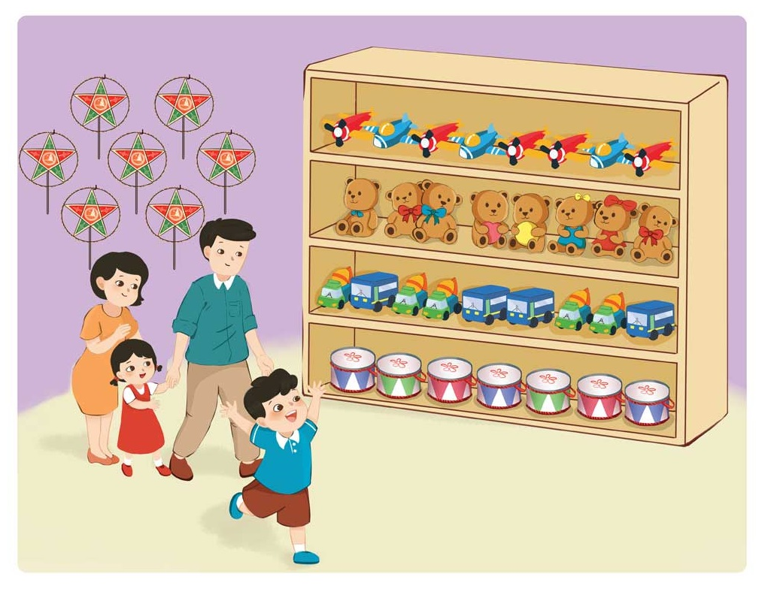

Slide 4
7
8
9

Slide 5
7
;
8
;
9
9
;
8
;
7

Slide 9
Viết số

Slide 10
1
Số ?
?
7
9
?
8
?

Slide 11
2
Vẽ số hình phù hợp ( theo mẫu ) :
4
7
9
8

Slide 12
3
Số ?
2
7
3
6
?
?
1
8
?
4
?
5
9

Slide 13
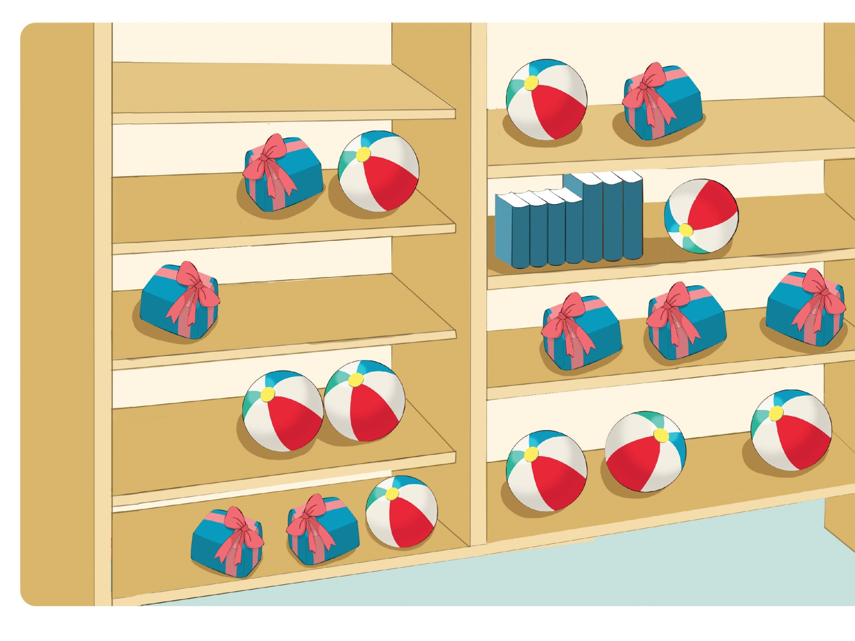
4
Số ?
7
8
9
?
?
?

